Slide 1
Falsi test per allergie ed intolleranze alimentari
Enzo Spisni, 2014

Slide 2
Il concetto di tolleranza alimentare
Le proteine alimentari sono la maggior fonte di antigeni immunologicamente rilevanti che vengono a contatto con l’organismo e con il nostro sistema immunitario (GALT o Gut-Associated Limphoid Tissue).
Le proteine alimentari partecipano alla maturazione del GALT
Menzes et al., (2006).IClin. Nutr. 25, 643–652.
Alexander,Jet al. (2005). Immunol.Lett. 99, 17–23.

Slide 3
Il “mistero” della tolleranza
Proteine non digerite o parzialmente digerite circolano nel sangue in piccole quantità.
La tolleranza orale è un fenomeno noto dal 1909 quando Anton Besredka dimostrò che maiali nutriti con latte bovino non poteveno essere immunizzati contro singole proteine del latte bovino.
Bruce,et al.,(1987).Clin. Exp.Immunol. 70, 611–618.
Husby et al.,(1985). Scand. J.Immunol. 22, 83–92.
Faria,A.M.and Weiner,H.L.(2005). Oral tolerance. Immunol.Rev. 206,232–259.

Slide 4


Allergie agli alimenti
Più di 50 milioni di americani soffrono di allergie (sesta causa di malattie croniche negli USA
Le allergie alimentari rappresentano circa il 25% del totale.
Nei bambini si assiste ad un costante incremento delle allergie, incluso quelle agli alimenti.
Esistono quando esistono risposte umorali (IgE, IgG) o cellulari (linfociti T) a proteine presenti negli alimenti

Slide 5
Allergie più frequenti agli alimenti*
Bambini |  | Adulti
Latte Vaccino |  | molluschi
Uova di gallina |  | crostacei
noccioline |  | pesce
noci |  | noccioline
semi di sesamo |  | noci
kiwi |  | soya
* fonte: NIH

Slide 6
Reazioni avverse al cibo su base non allergica
Intolleranze alimentari: reazioni avverse al cibo, che escludono l’ipersensibilità.
Sensibilità agli alimenti: (food sensitivity): termine non specifico (salvo il caso della sensibilità al glutine), che include tutte le sintomatologie in qualche modo correlabili all’assunzione di un determinato alimento. Non escludono il coinvolgimento del sistema immunitario (immunità innata).

Slide 7
Le intolleranze alimentari
Definite dalla European Academy for Allergy and Clinical Immunology (EAACI) come quelle reazioni avverse al cibo che:
Non coinvolgono i meccanismi immunologici noti per le allergie;
Hanno sintomatologia obiettiva e riproducibile;
Non sono causate da tossicità degli alimenti.

Slide 8
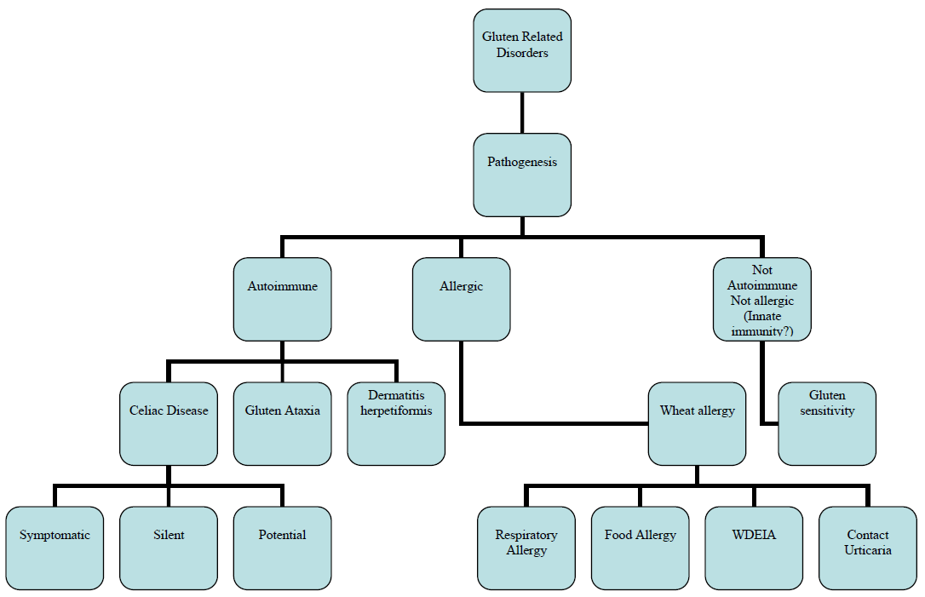
Reazioni avverse al glutine
Sensibilità
*
* Wheat Dependent Exercise Induced Anaphylaxis

Slide 9
Le intolleranze alimentari
Intolleranze da deficienze enzimatiche (genetiche)
Sensibilità agli alimenti (es: sensibilità al glutine)
Intolleranze agli aditivi alimentari?

Slide 10
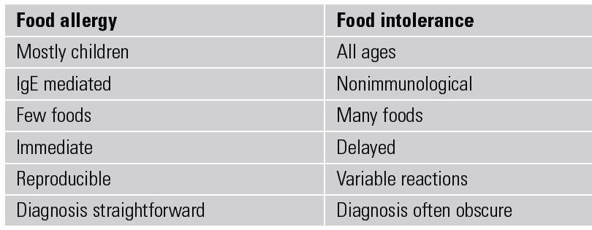
Allergie vs Intoleranze

Slide 11
Intolleranze da deficienze enzimatiche agli zuccheri
L'intolleranza agli zuccheri (lattosio, sorbitolo e fruttosio) è dovuta a deficit enzimatici o di trasportatori. Sono piuttosto diffuse e sono spesso la causa di problemi intestinali come la diarrea osmotica, flatulenza e malassorbimento.
Questi zuccheri non vengono assimilati. Richiamano liquidi per effetto osmotico e vengono in parte fermentati dal microbiota intestinale, con una forte produzione di gas.
Sono intolleranze facilmente dimostrabili utilizzando test biochimici riconosciuti.

Slide 12
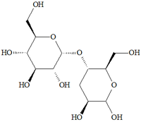
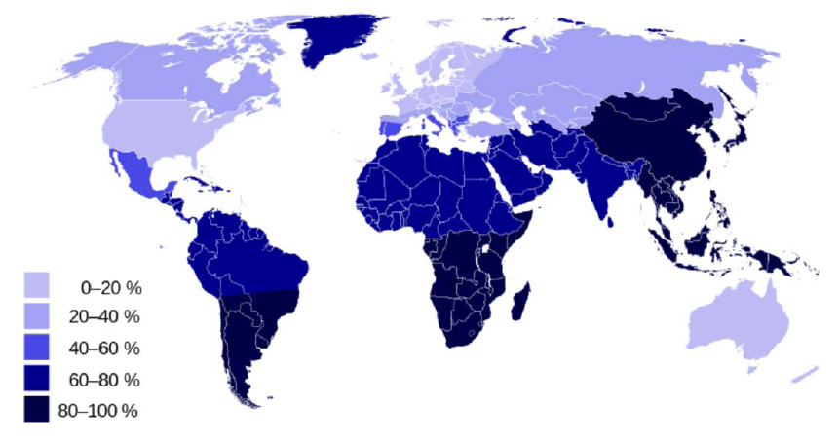
Intolleranza al lattosio
Disaccaride =
glucosio + galattosio
LATTASI: enzima che digerisce il lattosio, situato nell’orletto a spazzola SOLO NEI MAMMIFERI GIOVANI eccetto alcune popolazioni europee che hanno un gene dominante attivo dopo l’infanzia che permette la digestione di latte e derivati.
Nelle popolazioni non occidentali gli adulti hanno poca lattasi intestinale ➔ intolleranza da lattosio (diarrea e meteorismo).
La diagnosi è possibile con il test del respiro (breath test), oppure a seguito di biopsia duodenale, oppure con screeneng genetico.

Slide 13
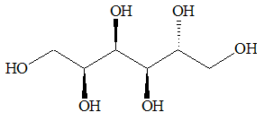
Intolleranza al sorbitolo
Il sorbitolo è naturalmente presente nella frutta, in piccole dosi, e viene spesso aggiunto nei cibi confezionati.
Il malassorbimento è legato alla bassa efficienza di internalizzazione negli enterociti.
La diagnosi è possibile con il test del respiro (breath test).
Notes:
Per definire con certezza la presenza di un'intolleranza specifica al sorbitolo è possibile eseguire un test clinico: l'H2 breath-test, o test della rilevazione di idrogeno nel respiro. Il principio di questa rilevazione è semplice: in seguito alla somministrazione di una soluzione acquosa di sorbitolo vengono rilevate le concentrazioni di H2 nell'espirato in diversi step temporali. Se la quantità di idrogeno prelevata risulta tardivamente significativa, si può dedurre che la molecola ingerita NON abbia subito digestione ed assorbimento intestinali (intestino tenue) e sia rimasta disponibile per la fermentazione della flora batterica (intestino crasso) che, durante i suoi processi metabolici, determina la liberazione di H2. Questo idrogeno viene poi assorbito e disciolto nel sangue che lo trasporta e lo diffonde nei polmoni per eliminarlo.
NB. La positività PRECOCE all'H2 breath-test (ovvero nei primi step temporali) è un chiaro indicatore di contaminazione dell'intestino tenue ad opera della flora batterica colica; inoltre, sia il test per intolleranza al sorbitolo che quelli per l'intolleranza al fruttosio ed al lattosio risultano indicativi per verificare la presenza di malassorbimento globale, con o senza intolleranza specifica nei confronti della molecola somministrata.

Slide 14
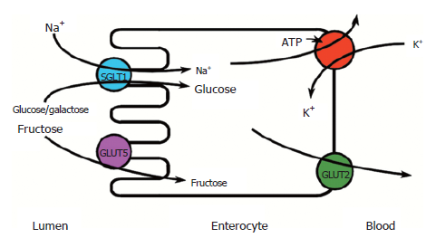
Intolleranza al fruttosio
Il fruttosio è naturalmente presente nella frutta e nel miele.
Il malassorbimento è legato alla bassa efficienza di internalizzazione da parte del trasportatore GLUT5.
La diagnosi è possibile con il test del respiro (breath test).

Slide 15
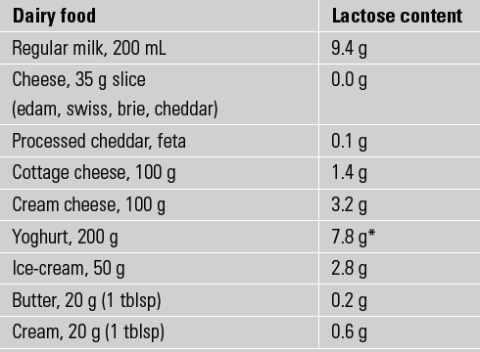
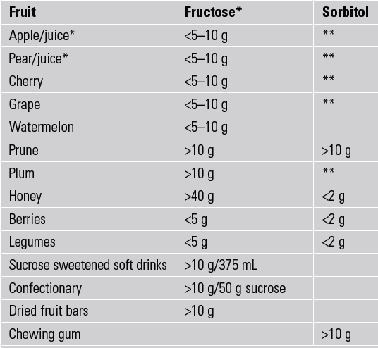
Intolleranza al lattosio/fruttosio/sorbitolo
Fruttosio/sorbitolo per 100g edibili
Lattosio nei latticini

Slide 16

Il sorbitolo
Diffuso in natura nei frutti, in particolare della famiglia delle rosacee (mele, pere, albicocche, prugne e ciliegie), in associazione col fruttosio.
Molto utilizzato come dolcificante.
La sintomatologia da intolleranza solitamente si osserva per assunzioni di alcuni grammi di sorbitolo, dose difficile da ingerire con alimenti naturali.

Slide 17
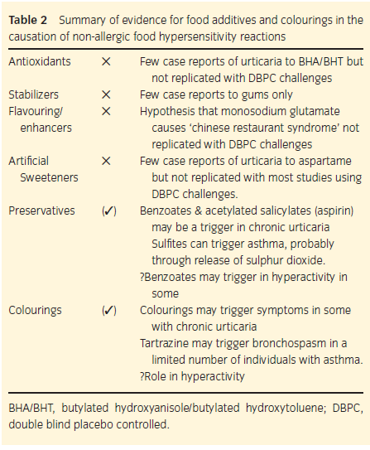
Intolleranze agli additivi alimentari?
Controversa la causa dell’ADHD (Attention Deficit and Hyperactivity Disorder)* nei bambini;
Non ci sono al momento studi convincenti in merito, anche se l’ipotesi non è da escludere.
*McCann et al. Food additives and hyperactive behaviour in 3-year-old and 8/9-year-old children in the community: a randomised, double-blinded, placebo-controlled trial. Lancet. 2007; 370:1560-7.

Slide 18
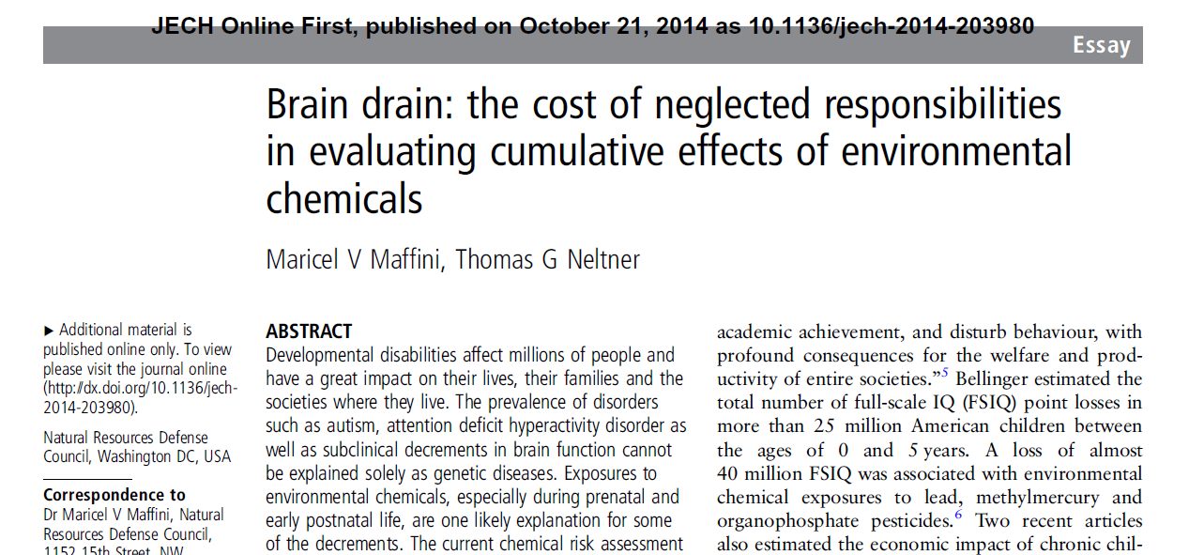
Chimica e sviluppo del cervello

Slide 19
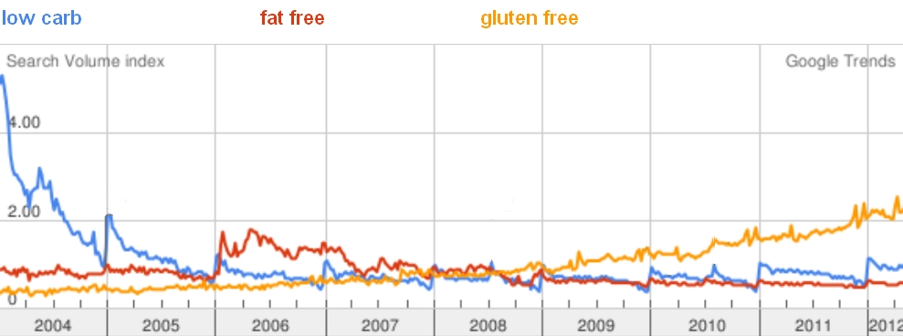
Ragioniamoci
Trend of three different diets (low carb, fat-free and gluten-free) during the period 2004-2012

Slide 20
Le intolleranze supposte o credute tali
Tutte le altre.
Diagnosticabili solo utilizzando test o metodiche che non vengono considerati né attendibili ne veramente diagnostici dalla scienza (a seguire).
Definiti anche come test inappropriati.
Si tratta di metodiche ampiamente utilizzate da molti operatori del settore (biologi e medici).

Slide 21

Leucocyte cytotoxic test
Detto Bryan’s Test dal suo scopritore, osserva la morfologia di leucociti in vitro, dopo esposizione a specifici antigeni (estratti proteici di alimenti).
Utilizzato in molti laboratori per la diagnosi di intolleranze (Cytotest, Leucocytotoxic test, etc…)
Si basa su vetrini con adsorbiti estratti alimentari su cui vengono depositati leucociti del paziente, estratti in Ficoll e diluiti in acqua.

Slide 22
Cytotest: i pannelli d’esame

Slide 23
Cytotest: il metodo
Sangue venoso prelevato da meno di 72 ore, in anticoagulante.
Estrazione dei leucociti in gradiente di Ficoll®.
Diluizione dei leucociti in acqua (stress osmotico forte)
Depositare aliquote di leucociti sui vetrini con adsorbiti gli antigeni;
Valutazione al microscopio del grado di rottura della membrana leucocitaria.

Slide 24
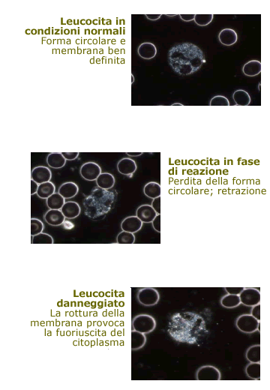
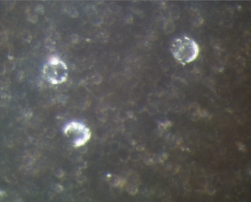
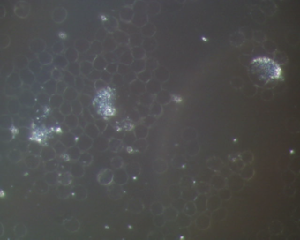
Cytotest: i risultati
Grado di inolleranza 0
Grado di intolleranza 1
Grado di intolleranza 2
Grado di intolleranza 3

Slide 25
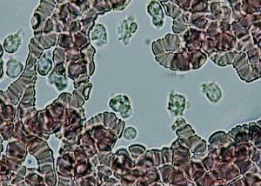
Pronti alla diagnosi???
Che grado di intolleranza è ?

Slide 26
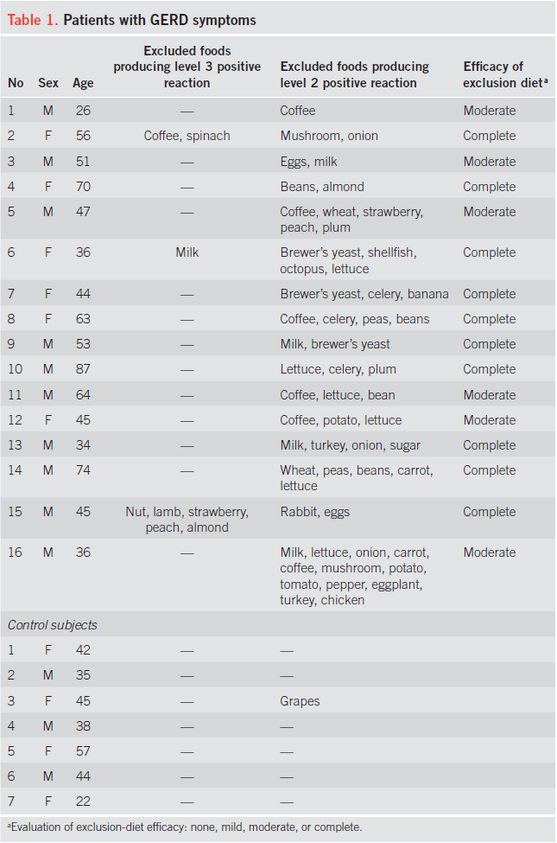
Cytotest: l’unico studio pubblicato (senza peer review)
16 pazienti GERD
7 sani
Cytotest Allergoline Biotech & Research, Modena
Pannello da 60 alimenti
A Possible Role of Food Intolerance in the Pathogenesis of Gastroesophageal Refl ux Disease
Michele Caselli , Elena Zeni , Natalina Lo Cascio, Vittorio Alvisi and Vincenzo Stanghellini. Am J Gastroenterol. 2009 104(8):2115-7. Letter to the Editor.

Slide 27

Ragioniamoci…
Le intolleranze multiple sono più che probabili col cytotest, all’aumentare del numero di alimenti testati
L’interpretazione è fortemente soggettiva…
Quale dieta ne esce???

Slide 28
Il DRIA test
Si basa sull’assunto indimostrato che disfunzioni di organo causate dalla sostanza responsabile di intolleranza- posta a contatto della mucosa nasale o sublinguale- determini una diminuzione della forza muscolare.
Il test DRIA viene solitamente effettuato utilizzando tester dinamometrici di tipo Driaton.
Il paziente, per mezzo di una cinghia fissata a una caviglia, esercita una trazione su una cella di carico, mentre il medico gli somministra diluizioni standard delle sostanze sospette

Slide 29
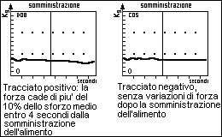
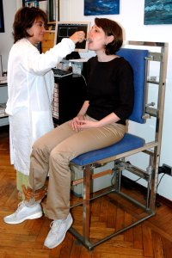
Il DRIA test

Slide 30
Il DRIA test: ragioniamoci
Diversi studi hanno dimostrato che non esiste una correlazione tra forza muscolare ed alimento responsabile di intolleranza, in pazienti affetti da intolleraze dimostrate agli zuccheri.
All’80° alimento testato, la forza (e non solo quella) scende certamente!

Slide 31
Test Elettrodermico (EAV o VEGA test)
Sviluppato in Germania a partire dagli anni ’50, grazie al medico tedesco Reinholdt Voll.
Secondo chi lo propone si tratta di un approccio bioenergetico che integra gli studi scientifici della fisica quantistica con il concetto cinese di “flusso della energia vitale come base di tutti i processi”.
Secondo la scienza si basa sulla teoria indimostrata che un allergene (in senso lato), causa un cambiamento nella conduttanza cutanea.

Slide 32
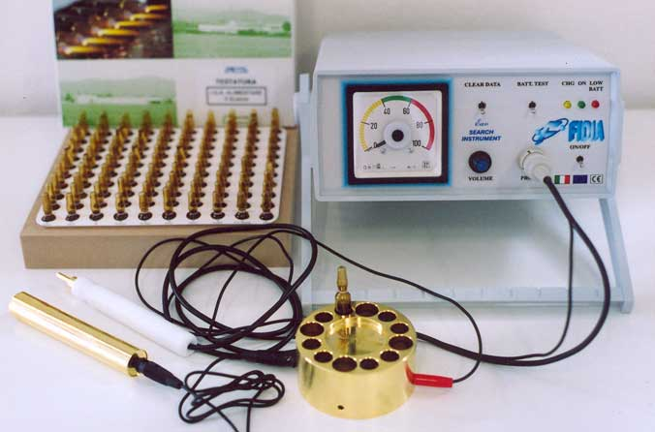
Test Elettrodermico (EAV o VEGA test)
Il paziente viene messo in circuito con un galvanometro e con una piastra metallica contenente l’alimento all’interno di un vial sigillato. Uno dei due terminali del circuito, a forma di puntale viene posizionato sui punti terminali dei meridiani energetici del pz.
Un calo della conduttanza indicherebbe la positività ad intolleranza o allergia all’alimento inserito in circuito.

Slide 33
Test elettrodermico: ragioniamoci
Siccome il test viene indicato sia per intolleranze che per allergie, effettuare studi in doppio cieco con pz. che abbiamo allergie già diagnosticate è facile.
Nessuno studio ha dimostrato relazioni riproducibili tra allergie o intolleranze e conduttanza cutanea.
Stesse considerazioni fatte per il Cytotest, per i pannelli contenenti numerosi antigeni.
Stewart TC. Vega testing in the diagnosis of allergic conditions. Med J Aust. 1991; 155:423.
Colbert et al., Clinical utility of electrodermal activity at acupuncture points: a narrative review. Acupunct Med. 2011 29:270-5

Slide 34

TEST KINESIOLOGICO O MUSCOLARE
Si basa sull’assunto indimostrato che si determini una diminuzione della forza muscolare in seguito alla somministrazione o al contatto con una sostanza alimentare cui si è intolleranti.
Il test kinesiologico comprende 245 alimenti, compresi coloranti, conservanti e fibre tessili e dura 1 ora e mezza circa.

Slide 35

Pulse Test
Descritto da Arthur F. Coca, nel 1956, si basa sull’assunto indimostrato che l’assunzione (sublinguale) o l’iniezione intradermica di sostanze capaci di indurre allergie /intolleranze causi una modificazione della frequenza cardiaca, rispetto alla baseline, di almeno 16 pls/min.
Non ci sono studi che dimostrano questo e, anche ammesso che l’assunto sia vero, in caso di reazioni ritardate occorrerebbe attendere molte ore per osservare queste variazioni. Pensando a pannelli da 60-80 alimenti, sono settimane di test!

Slide 36


Iridologia e analisi del capello
Alcuni iridologi sostengono di poter definire sensibilità o intolleranze agli alimenti, partendo dall’analisi dell’iride.
Esistono soggetti giuridici che promettono di identificare intolleranze al cibo attaverso analisi del capello. Non è noto cosa e come analizzino i capelli, né quali indicatori siano associati ai diversi alimenti. Vedi http://www.bionetics.co.uk/

Slide 37

Ragioniamoci: test non convenzionali:
Fanno certamente molto bene a chi li vende e a chi li propone;
Possono servire a creare un contatto col paziente?
Siamo tutti intolleranti a qualcosa. Capitato mai a qualcuno di aver effettuato un test non convenzionale ed esserne uscito del tutto NEGATIVO?

Slide 38
Conclusioni
Esistono!
Per le intolleranze e sensibilità alimentari nessun sintomo è patognomonico, e nessun test di laboratorio è diagnostico.
La diagnosi dovrebbe essere basata sulla stretta eliminazione del cibo sospetto e su un test di provocazione in doppio cieco, stabilendo così un rapporto di causa-effetto tra l’ingestione del cibo (o di una proteina in esso contenuta) e la conseguente reazione clinica.

Slide 39


Enzo Spisni
Dipartimento di Scienze Biologiche, Geologiche e Ambientali
enzo.spisni@unibo.it
www.unibo.it

